Slide 1
微专题 1
化学平衡常数应用和计算

Slide 2
能不能
大不大
快不快
化学反应的
方向
化学反应的
限度
化学反应的
速率
热力学问题
理论计算
动力学问题
反应机理
△G=△H-T·△S
△G
△H
△S（考的少）
Kc、Kp、Kχ
平衡常数的计算
K与α的换算
难点：图像or表格
获取信息
速度（催化剂）
成本（利益）
热点：解释抛物线
抓主要矛盾
原理大题基本框架

Slide 3
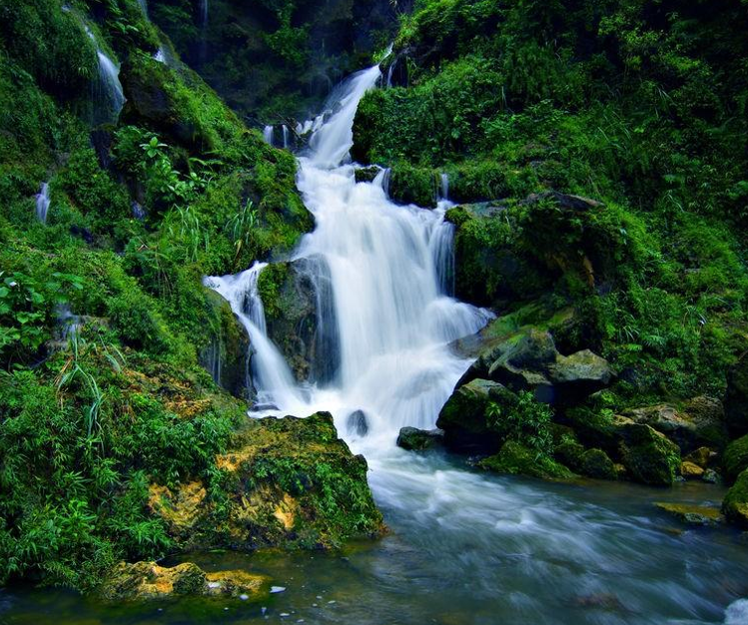
化学反应的方向
△G考什么
△G=△H-T·△S
Gibbs-Helmholtz方程
△G＜0 自发进行
△G = 0 平衡状态（反应限度）
△G＞0 非自发进行
△G表达的意义
△G在情境中的应用
可逆反应自发性是否矛盾？

Slide 4
课堂评价一：盖斯定律
（2022全国甲卷）工业上，常采用“加碳氯化”的方法以高钛渣(主要成分为TiO₂)为原料生产TiCl₄，相应的化学方程式为： ；
TiO₂(s)+2Cl₂(g) + 2C(s) =TiCl₄(g)+ 2CO(g)
I.TiO₂(s)+2Cl₂(g)⇌TiCl₄(g)+O₂(g) ΔH_{I}=181 kJ·mol⁻¹，K_{I}=3.4×10⁻²⁹
II.2C(s)+O₂(g)⇌2CO(g) ΔH_{II}= - 221 kJ·mol⁻¹，K_{II}=1.2×10⁴⁸
结合数据说明氯化过程中加碳的理由______ 。
TiO₂(s)+2Cl₂(g) + 2C(s) =TiCl₄(g)+ 2CO(g)，
K=K_{I}K_{II}=4.1×10¹⁹远大于K₁，反应II使TiO₂氯化为TiCl₄得以实现；ΔH=ΔH_{I}+ΔH_{II}= -40kJ·mol⁻¹，
反应II 可为反应I提供所需的能量

Slide 5
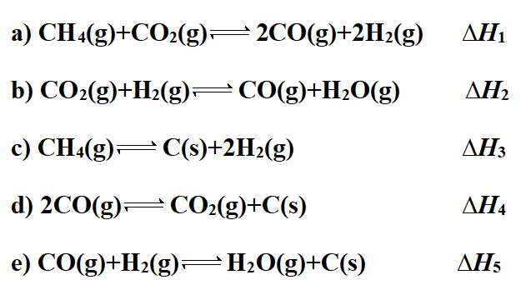
（2022·广东高考真题）我国力争于2030年前做到碳达峰，2060年前实现碳中和。CH₄与CO₂重整是CO₂利用的研究热点之一。该重整反应体系主要涉及以下反应：
根据盖斯定律，反应a的∆H₁=_______(写出一个代数式即可)。
∆H2+∆H3-∆H5 或 ∆H3-∆H4
口诀：同边加号异边负，焓的变化跟系数！
Notes:
∆H2+∆H3-∆H5 或 ∆H3-∆H4

Slide 6
课堂评价二：燃烧热
（2021·河北高考真题）当今，世界多国相继规划了碳达峰、碳中和的时间节点。因此，研发二氧化碳利用技术，降低空气中二氧化碳含量成为研究热点。
(1)大气中的二氧化碳主要来自于煤、石油及其他含碳化合物的燃烧。已知25℃时，相关物质的燃烧热数据如表：
物质 | H₂(g) | C(石墨，s) | C₆H₆(l)
燃烧热△H(kJ•mol⁻¹) | -285.8 | -393.5 | -3267.5
则25℃时H₂(g)和C(石墨，s)生成C₆H₆(l)的热化学方程式为________。
6C(石墨，s)+3H₂(g)= C₆H₆(l) ΔH=49.1kJ·mol⁻¹
Notes:
6C(石墨，s)+3H2(g)= C6H6(l) ΔH=49.1kJmol-1

Slide 7
课堂评价三：键能
（2022湖南高考真题）氨气中氢含量高，是一种优良的小分子储氢载体，且安全、易储运，可通过下面两种方法由氨气得到氢气。方法I：氨热分解法制氢气。相关化学键的键能数据
化学键
键能E/(kJ·mol⁻¹) | 946 | 436.0 | 390.8
一定温度下，利用催化剂将NH₃分解为N₂和H₂。回答下列问题：
+90.8
CD
以熵的角度考自发性
Notes:
+90.8 CD

Slide 8
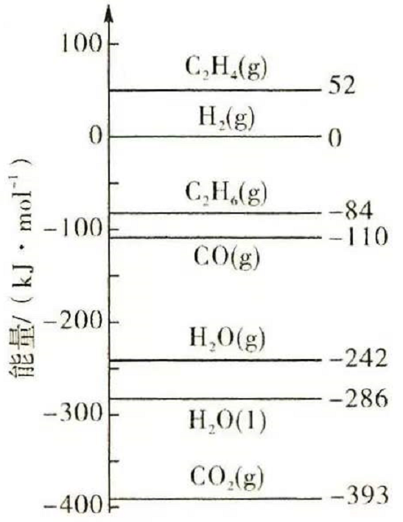
课堂评价四：相对能量或摩尔生成焓
（2020•浙江7月选考）研究CO₂氧化C₂H₆制C₂H₄对资源综合利用有重要意义。相关的主要化学反应有：
Ⅰ C₂H₆(g)⇌C₂H₄(g)＋H₂(g) ΔH₁＝136 kJ·mol⁻¹
Ⅱ C₂H₆(g)＋CO₂(g)⇌C₂H₄(g)＋H₂O(g)＋CO(g) ΔH₂＝177 kJ·mol⁻¹
Ⅲ C₂H₆(g)＋2CO₂(g)⇌4CO(g)＋3H₂(g) ΔH₃
Ⅳ CO₂(g)＋H₂(g)⇌CO(g)＋H₂O(g) ΔH₄＝41 kJ·mol⁻¹
已知：298K时，相关物质的相对能量(如图1)。可根据相关物质的
相对能量计算反应或变化的ΔH(ΔH随温度变化可忽略)。例如：
H₂O(g)⇌H₂O(l) ΔH₄＝(−286 kJ·mol⁻¹)－(−242 kJ·mol⁻¹)＝−44 kJ·mol⁻¹。
请回答：
(1)根据相关物质的相对能量计算ΔH₃＝________kJ·mol⁻¹。
+430

Slide 9
课堂评价五：化学平衡常数的应用
1.（2018年全国一卷）F. Daniels等曾利用测压法在刚性反应器中研究了25℃时N₂O₅(g)分解反应：
其中NO₂二聚为N₂O₄的反应可以迅速达到平衡。体系的总压强 p 随时间 t 的变化如下表所示（t=∞时，N₂O₅(g)完全分解）：
t/min | 0 | 40 | 80 | 160 | 260 | 1300 | 1700 | ∞
p/kPa | 35.8 | 40.3 | 42.5. | 45.9 | 49.2 | 61.2 | 62.3 | 63.1
25℃时N₂O₄(g) 2NO₂(g)反应的平衡常数K_{p}=_______ kPa（K_{p}为以分压表示的平衡常数，计算结果保留1位小数）。
13.4
利用总压和差量法求解各物质的分压

Slide 10
差量法与三段式的混合使用
2.（2022·全国高考乙卷）
24.8
利用总压和差量法求解各物质的分压

Slide 11
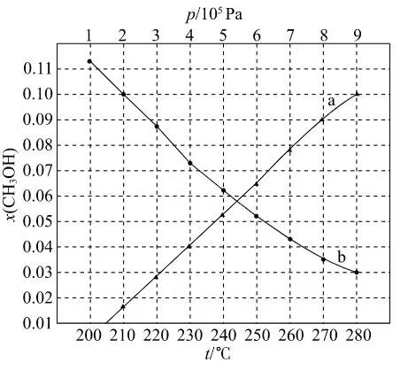
数形结合
3.（2022全国高考）
一看横纵坐标是否平衡态、二看系数热效应、三看曲线走势、四做判断。

Slide 12
数形结合： Kc、Kp、Kχ与α
（2022全国高考）
总反应ΔH<0，升高温度时平衡向逆反应方向移动，甲醇的物质的量分数变小
b
33.3%
5×10⁵Pa，210℃
9×10⁵Pa，250℃
一
横纵坐标、二看是否平衡态、三看系数热效应、四看曲线走势关键点

Slide 13
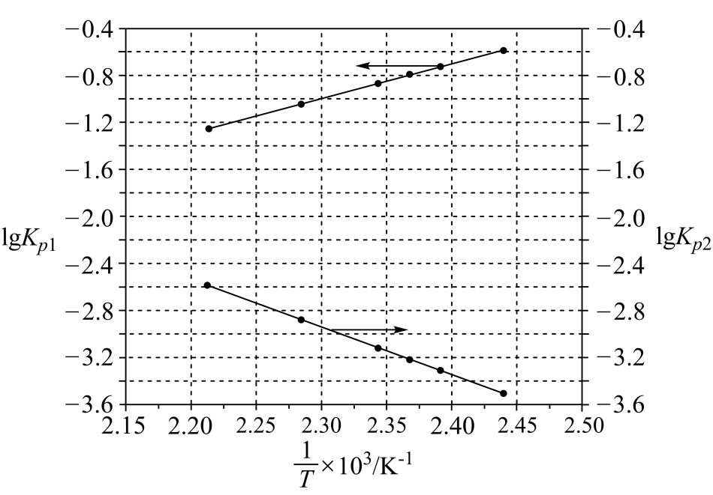
理论出发： 为什么选择lgKorlnK与1/T的关系
4.（2023·全国高考乙卷）
(3)McMorris测定和计算了在136~180℃范围内下列反应的平衡常数K_{p}。
大于

Slide 14
理论出发： 为什么选择lgKorlnK与1/T的关系
（2023·全国高考乙卷）
(3)McMorris测定和计算了在136~180℃范围内下列反应的平衡常数K_{p}。
大于

Slide 15
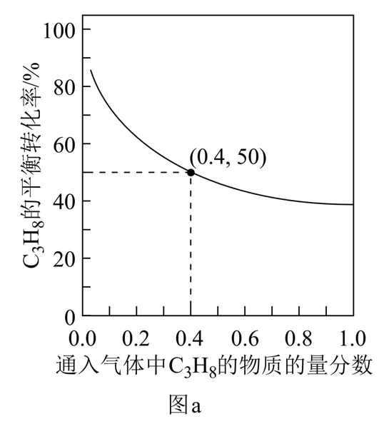
课后评价：
1.（2022·湖北高考真题）
丙烯是一种重要的化工原料，可以在催化剂作用下，由丙烷直接脱氢或氧化脱氢制备。
反应Ⅰ(直接脱氢)：C₃H₈(g)=C₃H₆(g)+H₂(g) △H₁=+125kJ·mo1⁻¹
反应Ⅱ(氧化脱氢)：C₃H₈(g)+1/2 O₂(g)=C₃H₆(g)+H₂O(g) △H₂=-118kJ·mo1⁻¹
对于反应Ⅰ，总压恒定为100kPa，在密闭容器中通入C₃H₈和N₂的混合气体(N₂不参与反应)，从平衡移动的角度判断，达到平衡后“通入N₂”的作用是_________________________________。
在温度为T₁时，C₃H₈的平衡转化率与通入气体中C₃H₈的物质的量分数的关系如图a所示，
计算T₁时反应Ⅰ的平衡常数K_{p}=________kPa
(以分压表示，分压 = 总压×物质的量分数，保留一位小数)。
减小气体浓度，是平衡右移，提高C₃H₈转化率
16.7

Slide 16
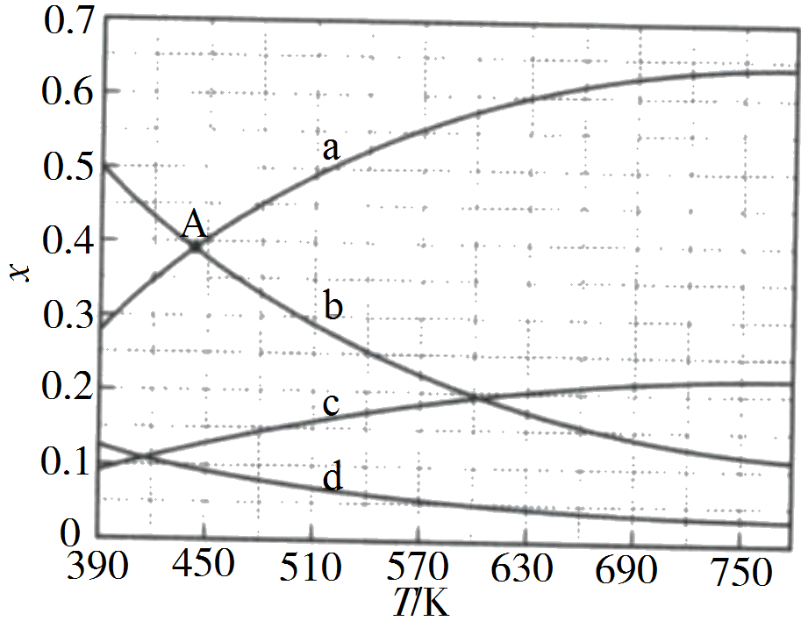
读图配计算-注定不好办
2.（2022·全国高考真题III）
二氧化碳催化加氢合成乙烯是综合利用CO₂的热点研究领域。回答下列问题：
（1）CO₂催化加氢生成乙烯和水的反应中，产物的物质的量之比n(C₂H₄)∶n(H₂O)=__________。当反应达到平衡时，若增大压强，则n(C₂H₄)___________(填“变大”“变小”或“不变”)。
（2）理论计算表明，原料初始组成n(CO₂)∶n(H₂)=1∶3，在体系压强为0.1MPa，反应达到平衡时，四种组分的物质的量分数x随温度T的变化如图所示。图中，表示C₂H₄、CO₂变化的曲线分别是______、______。CO₂催化加氢合成C₂H₄反应的ΔH______0(填“大于”或“小于”)。
（3）根据图中点A(440K，0.39)，计算该温度时反应的平衡常数K_{p}=_________(MPa)⁻³(列出计算式。以分压表示，分压=总压×物质的量分数)。
1:4
变大
d c
小于

Slide 17
如遇多重平衡怎么办？
3.（2020·全国高考真题III）
二氧化碳催化加氢合成乙烯反应往往伴随副反应，生成C₃H₆、C₃H₈、C₄H₈等低碳烃。一定温度和压强条件下，为了提高反应速率和乙烯选择性，应当___________________。
选择适当的催化剂（选择性）
多步反应之间是平行关系
同时也是竞争关系
前一步反应的生成物，
继续参与后续反应生成新物质

Slide 18
多重平衡中的计算
4.（2020山东高考、2021湖北模拟考）：
①CO₂(g)﹢3H₂(g) CH₃OH(g)﹢H₂O(g)
②CO(g)﹢2H₂(g) CH₃OH(g)
③CO₂(g)﹢H₂(g) CO(g)﹢H₂O(g)
（2019天津高考）:
PH₄I(s) PH₃(g) + HI(g)；
4PH₃(g) P₄(g) + 6H₂(g)；
2HI(g) H₂(g) + I₂(g)
一定条件下，向体积为 V L的恒容密闭容器中通入 1 mol CO₂ 和 3 mol 的 H₂，发生上述反应，达到平衡时，容器中CH₃OH(g)为 a mol，CO为 b mol。反应③的平衡常数为 (用a、b、V表示)。

Slide 19
多重平衡中的计算
（2020山东高考、2021湖北模拟考）：
①CO₂(g)﹢3H₂(g) CH₃OH(g)﹢H₂O(g)
②CO(g)﹢2H₂(g) CH₃OH(g)
③CO₂(g)﹢H₂(g) CO(g)﹢H₂O(g)
（2019天津高考）:
PH₄I(s) PH₃(g) + HI(g)；
4PH₃(g) P₄(g) + 6H₂(g)；
2HI(g) H₂(g) + I₂(g)
1L真空密闭容器中，加入amolPH₄I固体，一定温度下达到平衡时，体系中n(HI) = b mol，n(I₂) = c mol，n(H₂) = d mol，则 t℃ 时，反应①的平衡常数 K 值为 。

Slide 20
THANKS

